Slide 1
Проект «Оптимизация процесса работы с обращениями граждан»
Цель – оптимизация работы подготовки ответов на обращения заявителей путем создания электронного архива обращений и документов. Сокращение сроков на поиск информации и подготовку пакета документов на 65%
Заказчик проекта:
Третьяков С.Н. – директор государственного бюджетного учреждения Воронежской области «Центр государственной кадастровой оценки Воронежской области»
Руководитель проекта:
Башкатова Е.Ю. – начальник отдела аналитической работы и обеспечения основной деятельности государственного бюджетного учреждения Воронежской области «Центр государственной кадастровой оценки Воронежской области»
г. Воронеж

Slide 2
Описание текущего состояния процесса,
ситуация «как есть»
Порядок подготовки запрашиваемой у отдела информации:
Поиск документов на бумажном носителе, перелистывание больших объемов документов
Обращение исполнителя в отдел аналитической работы
Поиск обращений по запрашиваемому объекту недвижимости через журналы регистраций
Поиск документов на бумажном носителе в архиве учреждения
Подготовка информации (копий документов)
Трудоемкий процесс поиска и подготовки архивных документов
Обработка и анализ информации, содержащейся на бумажном носителе
ИТОГО 6 рабочих часов на 1 обращение
Формирование пакета документов для передачи исполнителю
Передача необходимого пакета документов
исполнителю

Slide 3
Описание текущего состояния процесса,
ситуация «как будет»
Порядок подготовки запрашиваемой у отдела информации:
Регистрация обращения
Создание электронного архива обращений и документов по их исполнению
Создание таблицы обращений с гиперссылками на электронный архив
Получение электронного пакета документов из интерактивной таблицы регистрации обращений граждан
ИТОГО 2 рабочих часа на 1 обращение

Slide 4
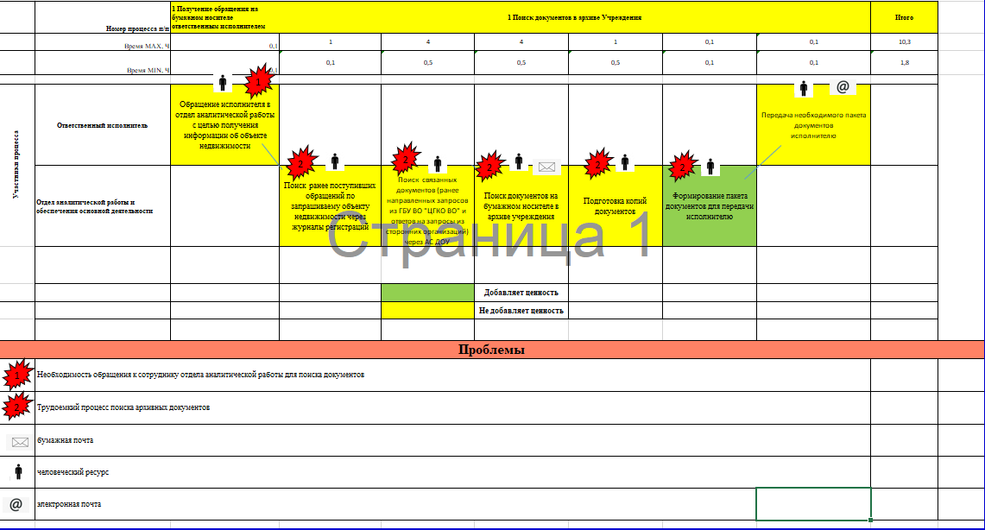
Карта ТЕКУЩЕГО состояния ПСЦ
«Оптимизация процесса работы с обращениями граждан»

Slide 5
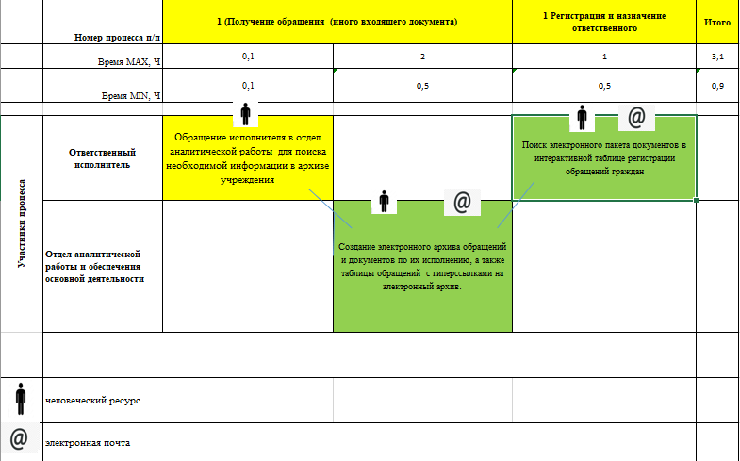
Карта ЦЕЛЕВОГО состояния ПСЦ
«Оптимизация процесса работы с обращениями граждан»

Slide 6
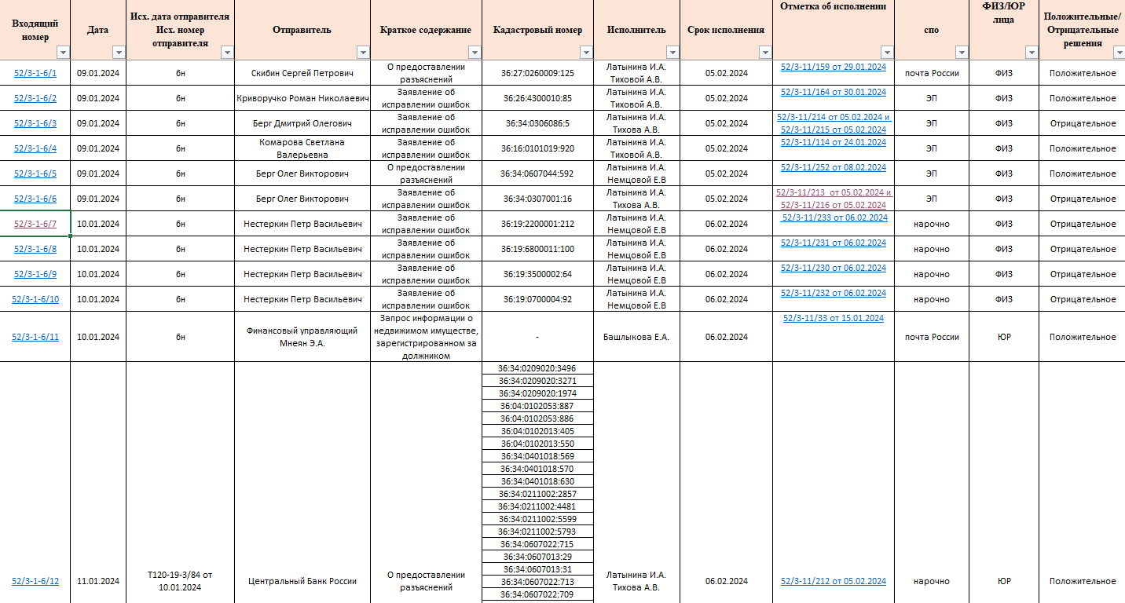
Журнал учета обращений граждан

Slide 7
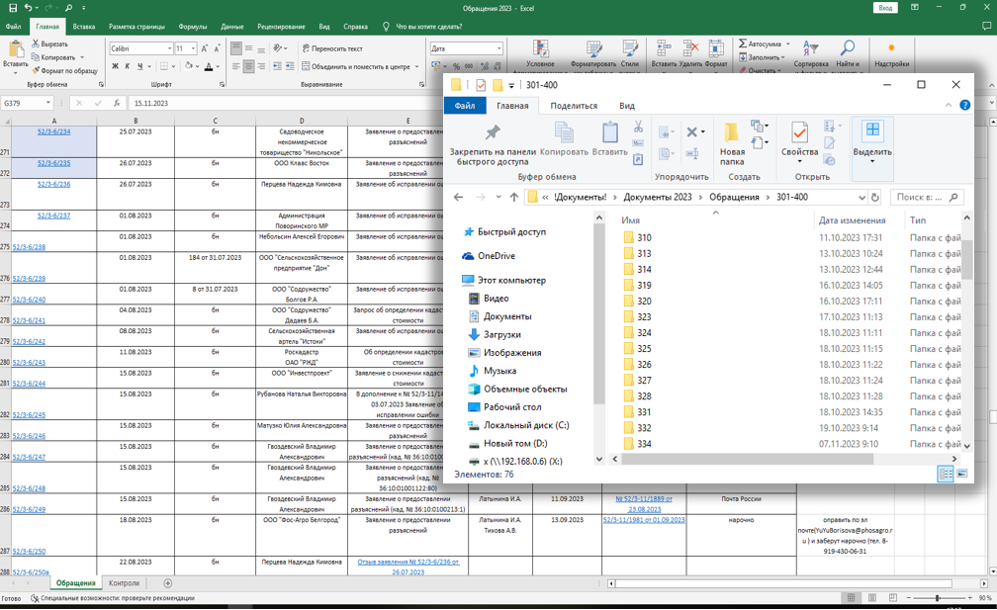
Снимок экрана рабочего стола при работе с электронным архивом

Slide 8
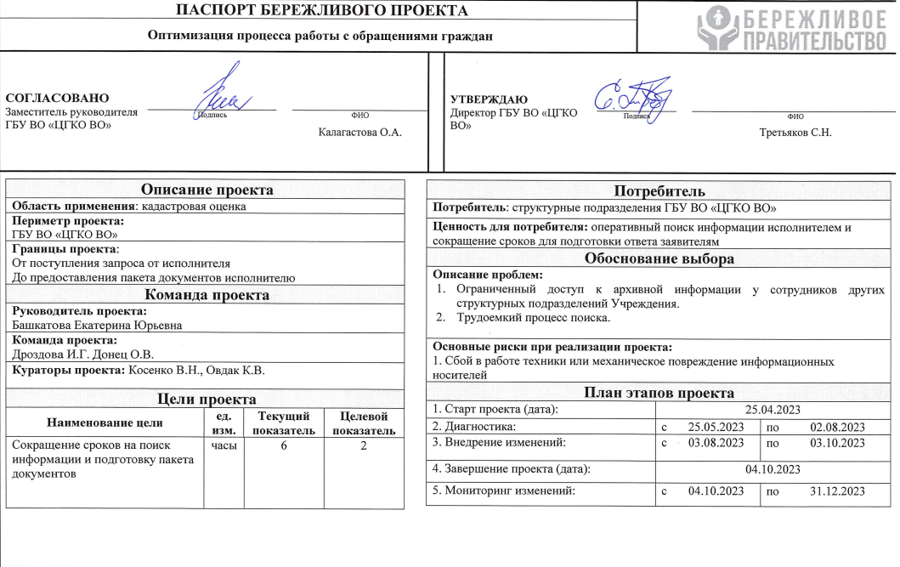
ПАСПОРТ ПРОЕКТА
«Оптимизация процесса работы с обращениями граждан»

Slide 9
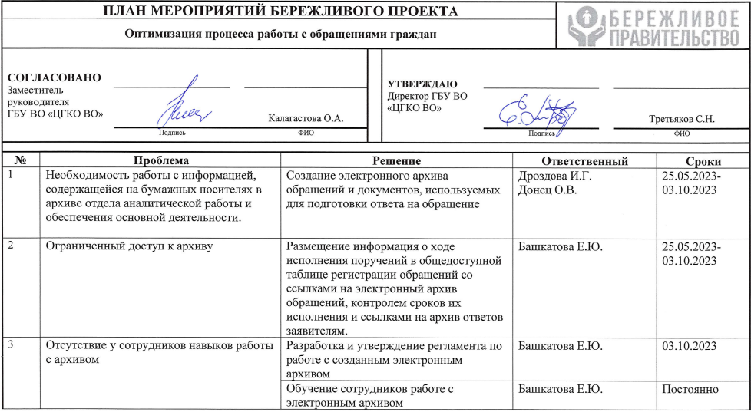
ПЛАН МЕРОПРИЯТИЙ ПРОЕКТА
«Оптимизация процесса ведения архива судебных дел»

